Slide 1

Modelo de predicción para detectar dengue
GRUPO 2
Aguirre, Javier
Bournissent, Jonatan
Negreiros Ribeiro, Fábio
Olmos Asar, Jimena
Rey Alvarez, Juan Cruz
Data Science 2022

Slide 2
En esta presentación vamos a hablar sobre:
01
02
03
04
Enfermedad
Datos
¿Qué es el dengue?
¿Qué información provee el gobierno de Brasil? ¿Cómo son los datos?
Factores
Modelo
¿Cuáles son las variables relevantes?
¿Qué tan bien podemos predecir la enfermedad?

Slide 3
01
Dengue

Slide 4
Enfermedad infecciosa viral, transmitida por mosquitos
Los síntomas principales son similares a los gripales
El caso más grave es el dengue hemorrágico
Principalmente en zonas cálidas y húmedas

Slide 5
¡Peligro!
Existen 4 serotipos de dengue
La infección por un serotipo, seguida por otra infección con un serotipo diferente aumenta el riesgo de una persona de padecer dengue grave y hasta morir

Slide 6
Problema de salud pública
Riesgo | Más de la mitad de la población mundial está en riesgo de contraerlo
Endemia | En más de 110 países
Aumento | Los casos crecieron alarmantemente en las últimas 2 décadas
Casos | Se estiman entre 284 y 528 millones de personas infectadas anualmente

Slide 7
Prevención
Aún no existe vacuna
Poca medicación dirigida
Principal solución: evitar el mosquito

Slide 8
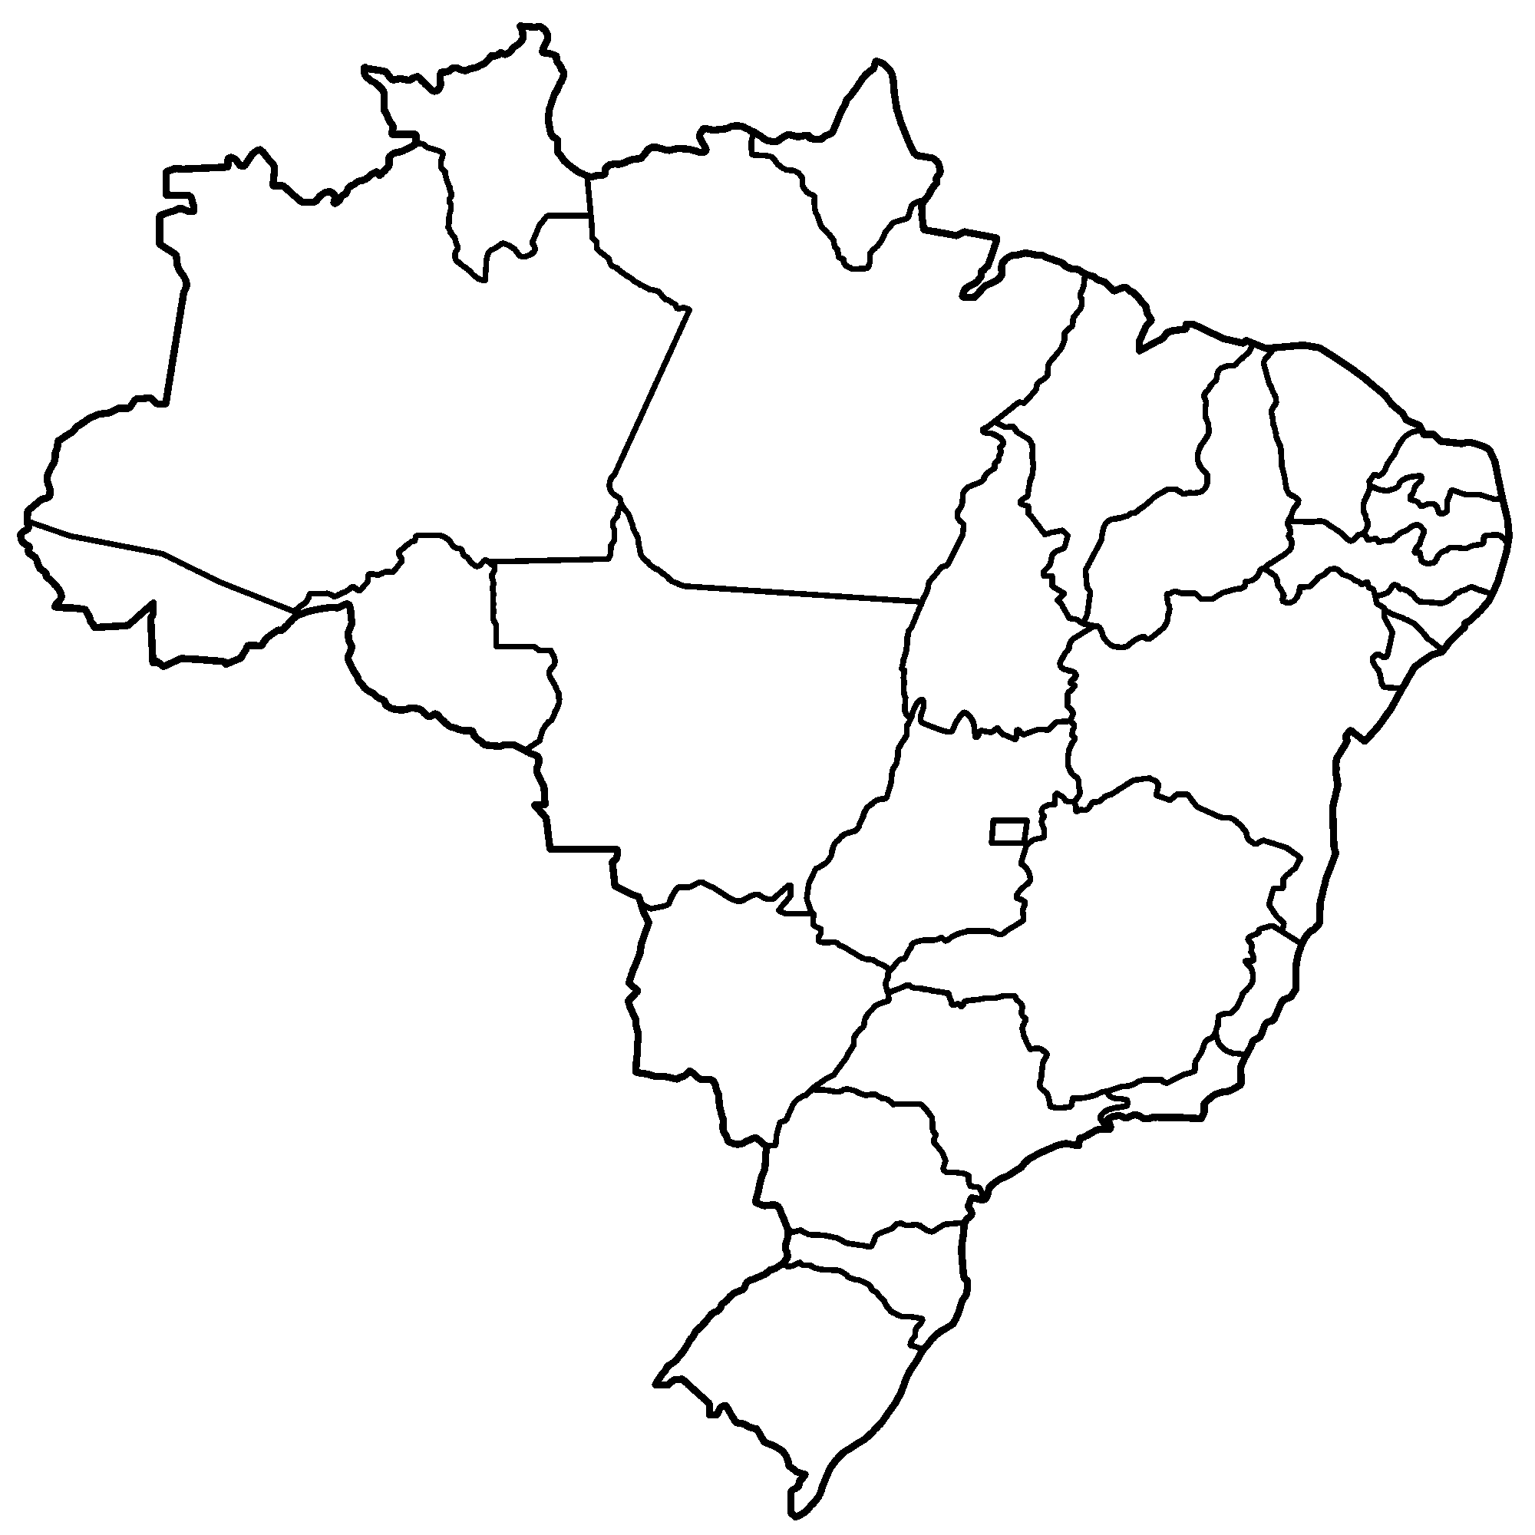
Epidemia
Entre los años 2019 y 2021, afectando varios países del mundo. En América del Sur, uno de los más afectados fue Brasil: a inicios de 2019, se registraron 789 muertos y 2.225.461 casos confirmados.
Brasil

Slide 9
02
Datos

Slide 10
El gobierno de Brasil recolecta y disponibiliza datos sobre pacientes infectados
El ente recolector es el Sistema de Informação de Agravo de Notificação (SINAN)

Slide 11
Los datos contienen información sobre:
Demografía
Síntomas
Información sociodemográfica de los pacientes
Distinta sintomatología declarada por los pacientes
Enfermedades
Resultados
Condiciones de salud preexistentes en los pacientes
Análisis de laboratorio realizados a algunos pacientes

Slide 12
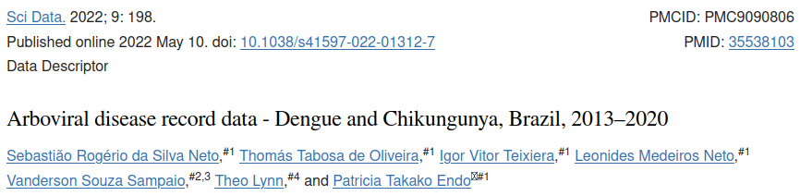
Tomamos una versión pre-procesada de estos datos, publicada en:
https://data.mendeley.com/datasets/2d3kr8zynf/4

Slide 13


Hombre/Mujer

Slide 14
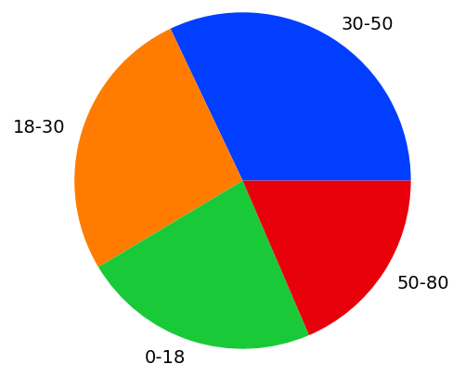
Edad

Slide 15
Fiebre

Slide 16
Diabetes

Slide 17
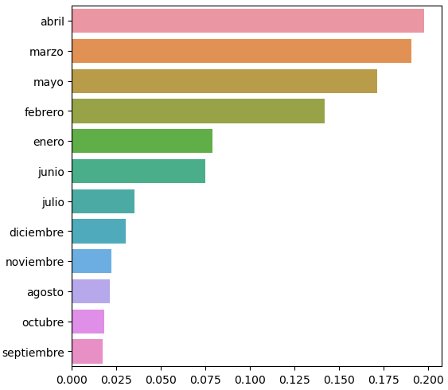
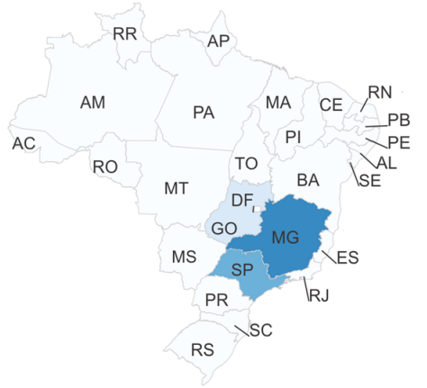
2013-2020
5000 municipios

Slide 18
Pruebas de laboratorio

Slide 19
Diagnóstico del médico
Lo que queremos predecir

Slide 20
Diagnóstico del médico
¡Importante!
90% - positivos
60% - negativos
Lo que queremos predecir

Slide 21
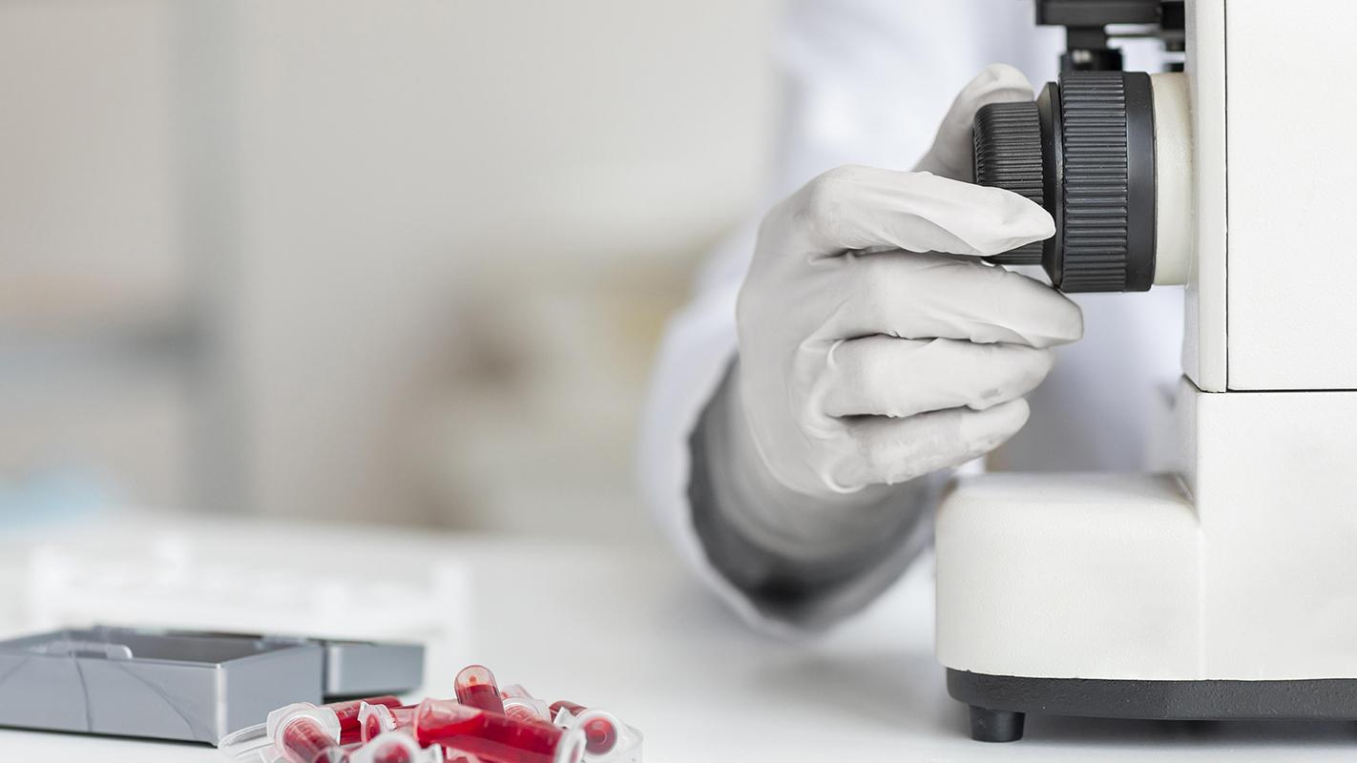
Tests comunes de laboratorio
poco precisos
Métodos exactos (RT-PCR)
Equipo e infraestructura avanzados.

Slide 22
Nos preguntamos…
¿Es posible predecir si un paciente está infectado con dengue?

Slide 23
03
Factores

Slide 24
Síntomas

Slide 25
Síntomas
Positivos reales
Negativos reales

Slide 26
Síntomas + Enfermedades
Positivos reales
Negativos reales

Slide 27
Síntomas + Enfermedades + Mes del año
Positivos reales
Negativos reales

Slide 28
Síntomas + Enfermedades + Mes del año +
Densidad Poblacional
Positivos reales
Negativos reales

Slide 29
04
Modelo

Slide 30
Modelo Final
Género
edad, raza
Densidad Poblacional
Síntomas
Temperatura
Precipitación
Mes del año
Enfermedad
Altura
Notes:
Si el gráfico es muy técnico, podemos poner el de barras

Slide 31
Métrica Final
Reconoce a 88 de 100 infectados
74 de 100 positivos son infectados
Notes:
Si el gráfico es muy técnico, podemos poner el de barras

Slide 32
Importancia de las variables
Més del año
Clima
Síntomas
Altitud
Densidad poblacional
Notes:
Si el gráfico es muy técnico, podemos poner el de barras

Slide 33
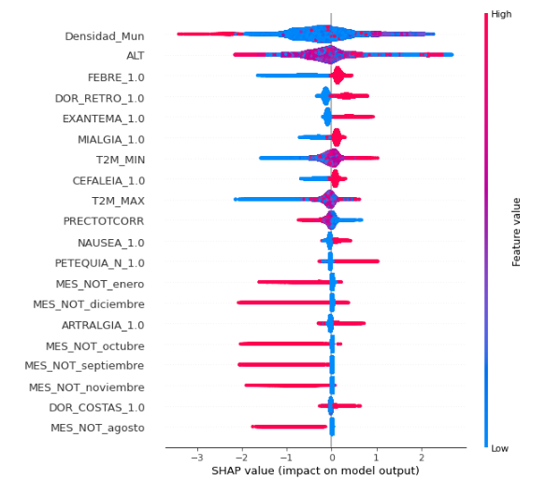
Datos que insume el modelo
Geográficas, síntomas y mes del año
3 tipos de datos ayudan a determinar si una persona tiene dengue

Slide 34
05
Conclusiones
Perspectivas

Slide 35
Conclusiones
Premisa
El objetivo fue que ningún caso positivo sea descartado
Modelo
Resultado
Se creó un modelo para predecir si un paciente tiene dengue
El modelo consiguió niveles de eficiencia similares a los tests

Slide 36
Perspectivas
Datos
Federalizar y sistematizar la toma de datos
Modelo
Enfermedades
Considerar parametrizaciones específicas por zona
Si se obtienen mejores datos de Chikunguña, modelar

Slide 37
Gracias

